Slide 1
Python for SnagPy
1
Sergio Frasca

Slide 2
Nota:
Gli esempi e gli esercizi sono raccolti nel modulo didat.py.
Una introduzione al VSC (Visual Studio Code) è in VSC.docx

Slide 3
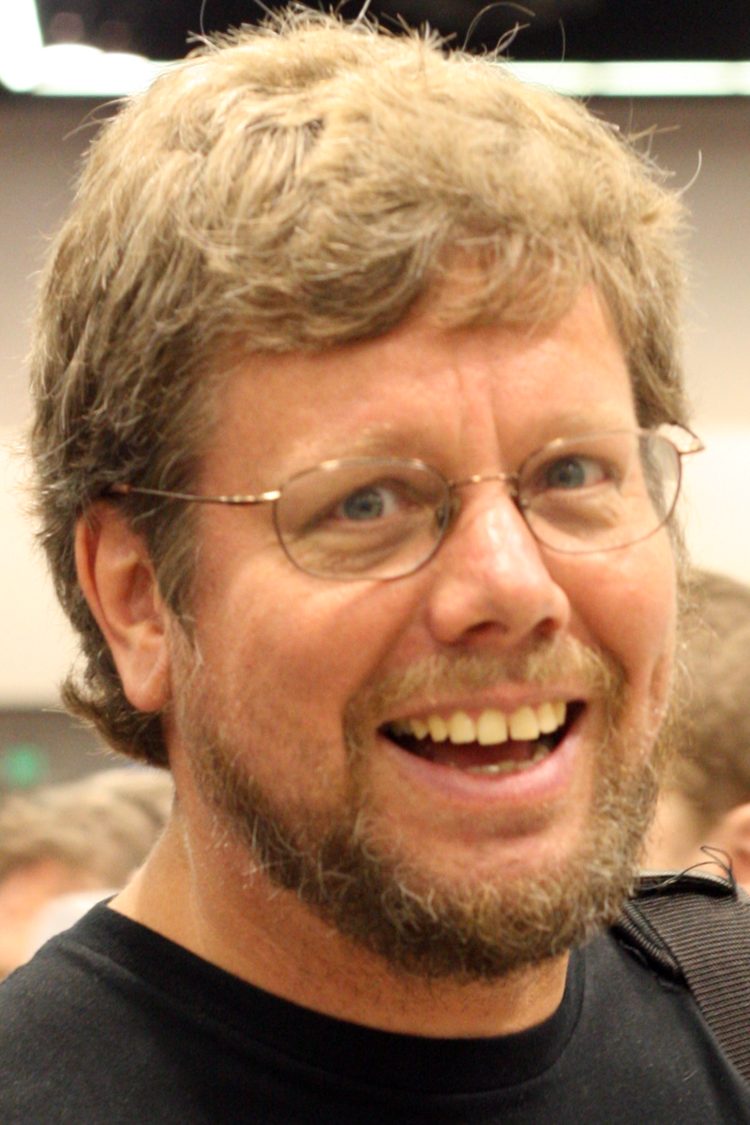
Il linguaggio Python
Ideato da Guido van Rossum nel 1991
Attualmente alla versione 3 (dal dicembre 2008; la versione 2 è dell’ottobre 2000)
Caratteristiche:
Non occorre dichiarare le variabili prima dell’uso, anche se a volte è utile.
Le variabili sono tutte definite per riferimento. Per averne una copia occorre utilizzare copy o deepcopy.
Sebbene sia un linguaggio interpretato, viene convertito in bytecode prima di essere eseguito.
Per gestire pezzi di programma non si usano parentesi (come in C) o segmenti chiusi da end (come in Matlab), ma indentazioni standard, il che aumenta la leggibilità del codice.
Gli indici partono da 0 (e arrivano a n-1).
È fortemente orientato agli oggetti.
È molto semplice arrivare ad una conoscenza di base.
Ha dei costrutti molto utili per sviluppare software (in particolare per la gestione delle funzioni).
Ha moltissimi package che sono spesso più che delle semplici librerie aggiuntive.
Un package fondamentale per l’uso scientifico è NumPy.

Slide 4
Tutti gli elementi di Python sono oggetti: variabili, collezioni, funzioni, classi, moduli
Quando si ha un oggetto, ovvero un elemento di una classe, si possono osservare/controllare le seguenti qualità:
id() è un metodo che indica l’identità, grosso modo l’indirizzo
type() è una funzione, che indica a quale classe appartiene un oggetto
dir() indica tutti gli attributi dell’oggetto, callable (cioè metodi) o non-callable
La funzione BASIC.var() indica in modo semplice queste ed altre qualità (la variabile di controllo typ, ovvero il secondo parametro, indica la verbosity). La BASIC.Var() è la full-verbosity.

Slide 5
Esempio di Var(): a=1
>>> Var(a)
<class 'int'>
id : 1977620168944
1
Memory occupancy 28 bytes
Recursive occupancy (ESTIMATION):
5 bytes
0.0048828125 kbytes
4.76837158203125e-06 Mbytes
4.6566128730773926e-09 Gbytes
Methods
1 __abs__
2 __add__
3 __and__
4 __bool__
…
49 __rrshift__
50 __rshift__
51 __rsub__
52 __rtruediv__
53 __rxor__
54 __setattr__
55 __sizeof__
56 __str__
57 __sub__
58 __subclasshook__
59 __truediv__
60 __trunc__
61 __xor__
62 as_integer_ratio
63 bit_count
64 bit_length
65 conjugate
66 from_bytes
67 to_bytes
Attributes
1 __doc__
2 denominator
3 imag
4 numerator
5 real
>>>

Slide 6
Esempio di Var(): gd
>>> Var(g)
<class 'GD.gd'>
id : 1976924544912
<GD.gd object at 0x000001CC49E29F90>
Memory occupancy 48 bytes
Recursive occupancy (ESTIMATION):
1115 bytes
1.0888671875 kbytes
0.0010633468627929688 Mbytes
1.0384246706962585e-06 Gbytes
Methods
1 __add__
2 __class__
3 __delattr__
4 __dir__
5 __eq__
6 __format__
7 __ge__
8 __getattribute__
9 __gt__
10 __hash__
11 __init__
…
24 __sizeof__
25 __str__
26 __subclasshook__
27 edit_gd
Attributes
1 __dict__
2 __doc__
3 __module__
4 __slotnames__
5 __weakref__
6 capt
7 cont
8 dx
9 ini
10 label
11 n
12 typ
13 unc
14 uncx
15 x
16 y
>>>

Slide 7
Concetto base: Mutable e Immutable
In C e in Matlab tutte le variabili sono mutable (a me che non siano definite costanti): sia che siano definite per valore o per indirizzo.
In Python no.
Sono «Mutable»:
Lists
Sets
Dictionaries
User-Defined Classes
Sono «Immuitable»:
Numbers (Integer, Rational, Float, Decimal, Complex & Booleans)
Strings
Tuples
Frozen Sets
User-Defined Classes

Slide 8
Mutable e Immutable: esempi
print("Esempio immutable:")
a=5
b=a
print('a = ',a,' b =',b)
print('id(a)',id(a),'id(b)',id(b),'id(5)',id(5))
a=34
print('a = ',a,' b =',b)
print('id(a)',id(a),'id(b)',id(b),'id(5)',id(5),'id(34)',id(34))
print("\nEsempio mutable:")
l=[1,2,3]
l1=l
print('l,l1 =',l,l1)
print('id(l)',id(l),'id(l1)',id(l1))
l[1]=5
print('l[1]=5 l =',l)
print('id(l)',id(l),'id(l1)',id(l1),'id(l[1])',id(l[1]))
Esempio immutable:
a = 5 b = 5
id(a) 1977620169072 id(b) 1977620169072 id(5) 1977620169072
a = 34 b = 5
id(a) 1977620170000 id(b) 1977620169072 id(5) 1977620169072 id(34) 1977620170000
Esempio mutable:
l,l1 = [1, 2, 3] [1, 2, 3]
id(l) 1976804966464 id(l1) 1976804966464
l[1]=5 l = [1, 5, 3]
id(l) 1976804966464 id(l1) 1976804966464 id(l[1]) 1977620169072

Slide 9
Numbers (Integer, Rational, Float, Decimal, Complex & Booleans)
In Python i numeri sono definiti in modo in modo diverso a come avviene in C e Matlab.
Inoltre numpy ne introduce altri (e ne esclude alcuni).

Slide 10
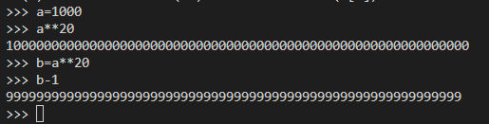
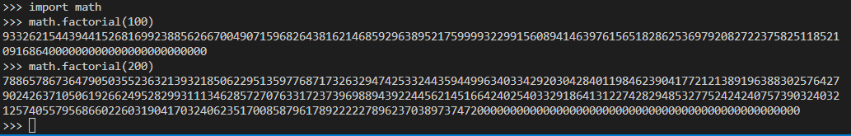
Interi
In NumPy gli interi sono più meno i classici interi di C e Matlab a 8, 16, 32 o 64 bit con o senza segno (valore massimo con segno ~9.2 10¹⁸.
In Python invece hanno un numero di cifre illimitate.
Il fattoriale (calcolato con la funzione interna):

Slide 11
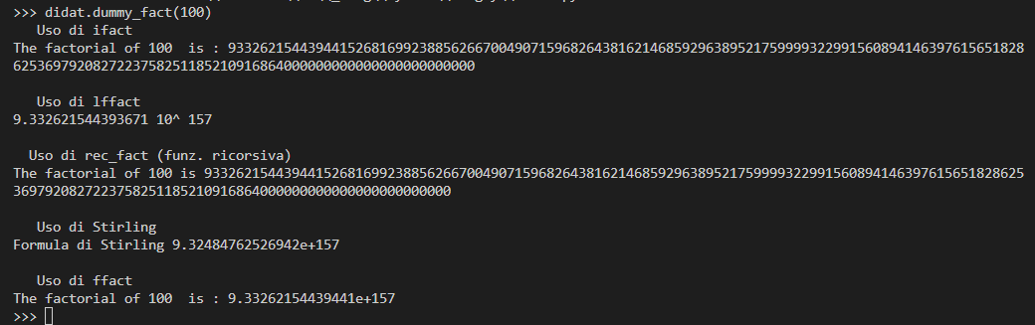
Interi: funzione fattoriale
In didat.py ci sono varie implementazioni della funzione fattoriale. C’è anche una funzione che ne manda in esecuzione alcune in modo da verificare le limitazioni e i problemi di alcune.

